Slide 1

ОТЧЕТ ГЛАВЫ АДМИНИСТРАЦИИ
ГОРОДА ТАГАНРОГА АНДРЕЯ ВЛАДИМИРОВИЧА ЛИСИЦКОГО ОБ ИТОГАХ РАБОТЫ В 2019 ГОДУ

Slide 2
Финансы и экономика
Отчет главы Администрации города Таганрога об итогах работы в 2019 году

Slide 3

Отчет главы Администрации города Таганрога об итогах работы в 2019 году
НДФЛ – 103,3%;
государственные пошлины – 105%;
налог по патентной системе налогообложения - 141,9%;
акцизы - 116,3%
Бюджет: налоговые доходы

Slide 4
Отчет главы Администрации города Таганрога об итогах работы в 2019 году
Экономика: количество рабочих мест

Slide 5
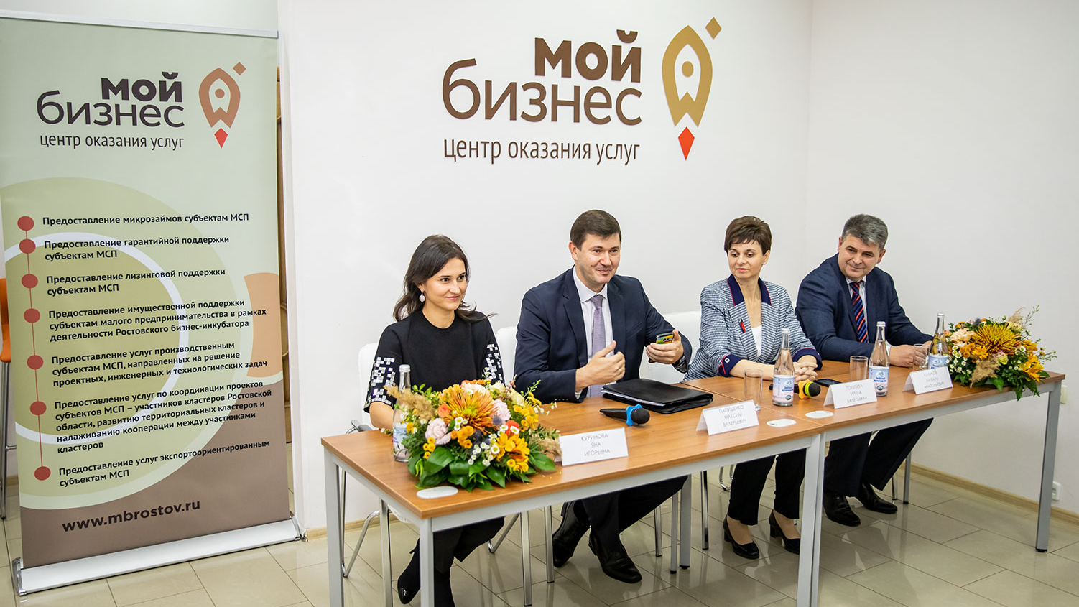
Отчет главы Администрации города Таганрога об итогах работы в 2019 году
Экономика: центр «Мой бизнес»

Slide 6
Отчет главы Администрации города Таганрога об итогах работы в 2019 году
снижение задолженности прошлых лет по арендной плате за землю
30 %
исполнение плана поступлений в бюджет на 01.11.2019
95,3 %
Управление муниципальной собственностью

Slide 7

Отчет главы Администрации города Таганрога об итогах работы в 2019 году
www.vmeste161.ru
Инициативное бюджетирование

Slide 8
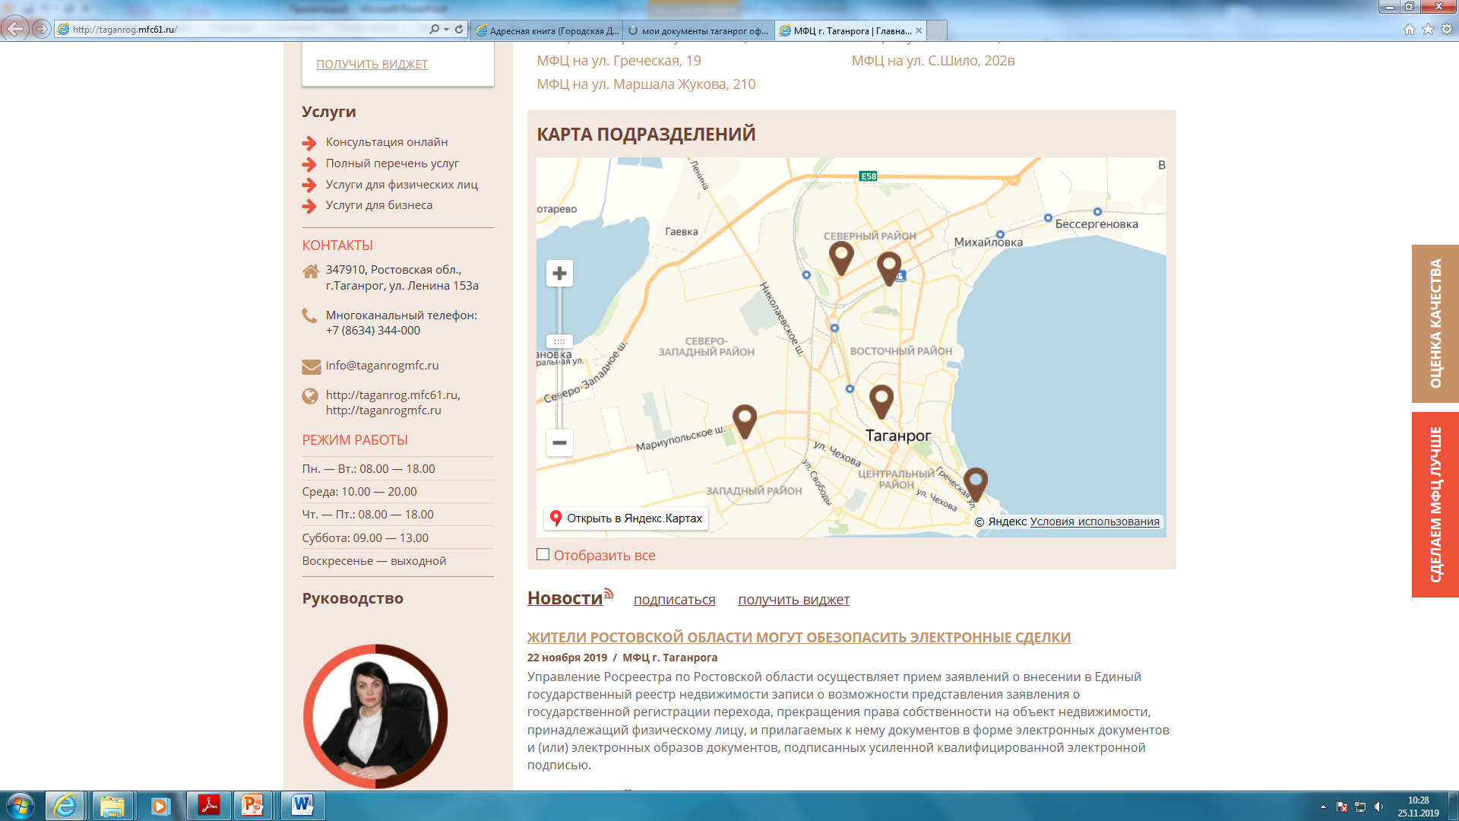
Отчет главы Администрации города Таганрога об итогах работы в 2019 году
5 офисов
Время ожидания – 1 мин. 45 сек.
Более 300 различных услуг
Мои документы

Slide 9
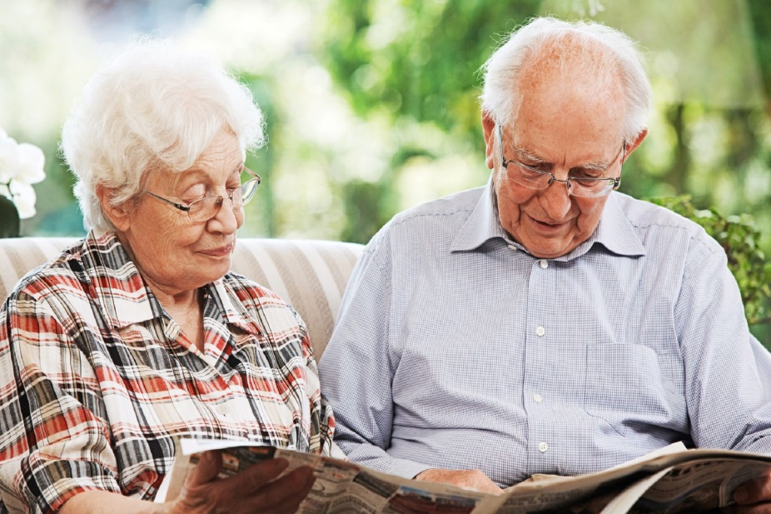
Отчет главы Администрации города Таганрога об итогах работы в 2019 году
Меры поддержки: компенсация оплаты ЖКУ, услуг связи, проезда, зубопротезирования, лекарственного обеспечения.
За 10 месяцев 2019 года надомное и стационарное соцобслуживание получили 5,0 тыс. человек
Социальная поддержка

Slide 10
Отчет главы Администрации города Таганрога об итогах работы в 2019 году
Социальная поддержка

Slide 11
Отчет главы Администрации города Таганрога об итогах работы в 2019 году
Здравоохранение

Slide 12
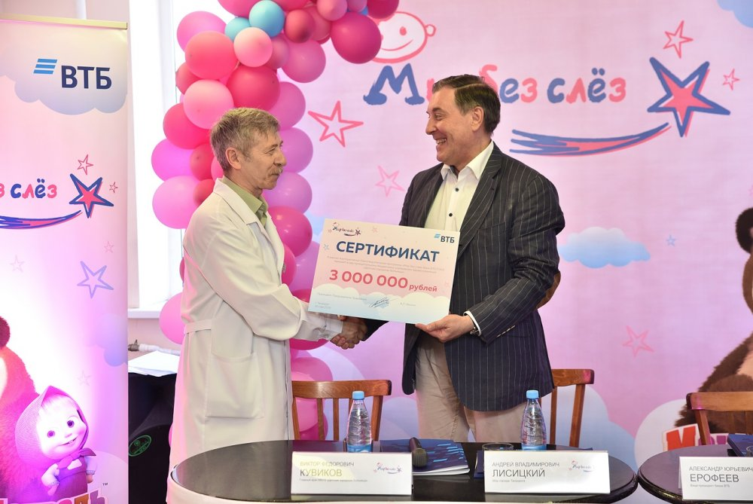
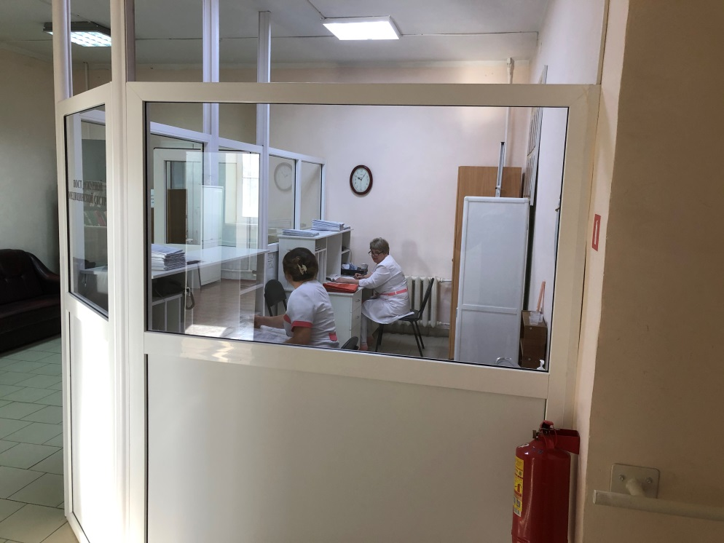
Отчет главы Администрации города Таганрога об итогах работы в 2019 году
Здравоохранение

Slide 13
Отчет главы Администрации города Таганрога об итогах работы в 2019 году
Меры поддержки:
предоставление жилых помещений
компенсация за найм жилья
оплата курсов повышения квалификации
доплата к стипендия студентам-целевикам
Поддержка специалистов системы здравоохранения

Slide 14
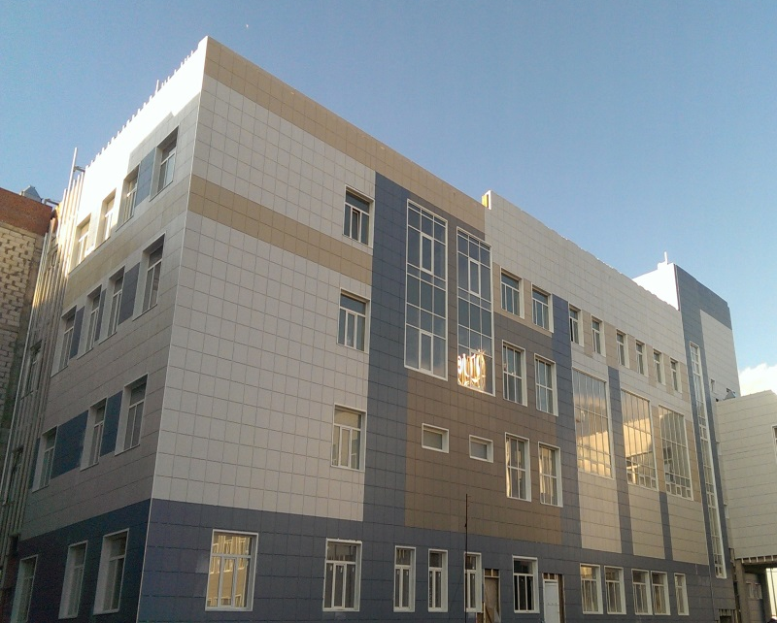
Отчет главы Администрации города Таганрога об итогах работы в 2019 году
Образование

Slide 15
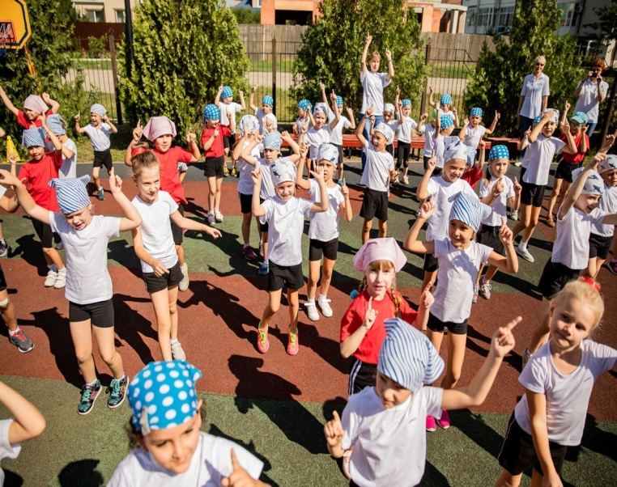
Отчет главы Администрации города Таганрога об итогах работы в 2019 году
Образование

Slide 16
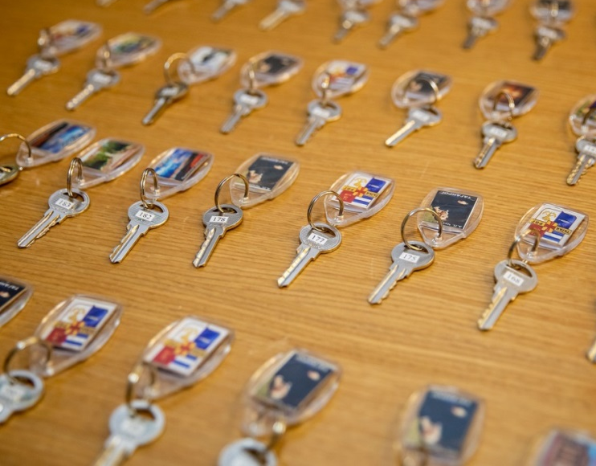
Отчет главы Администрации города Таганрога об итогах работы в 2019 году
Обеспечение жильем

Slide 17
Отчет главы Администрации города Таганрога об итогах работы в 2019 году
Долевое строительство

Slide 18
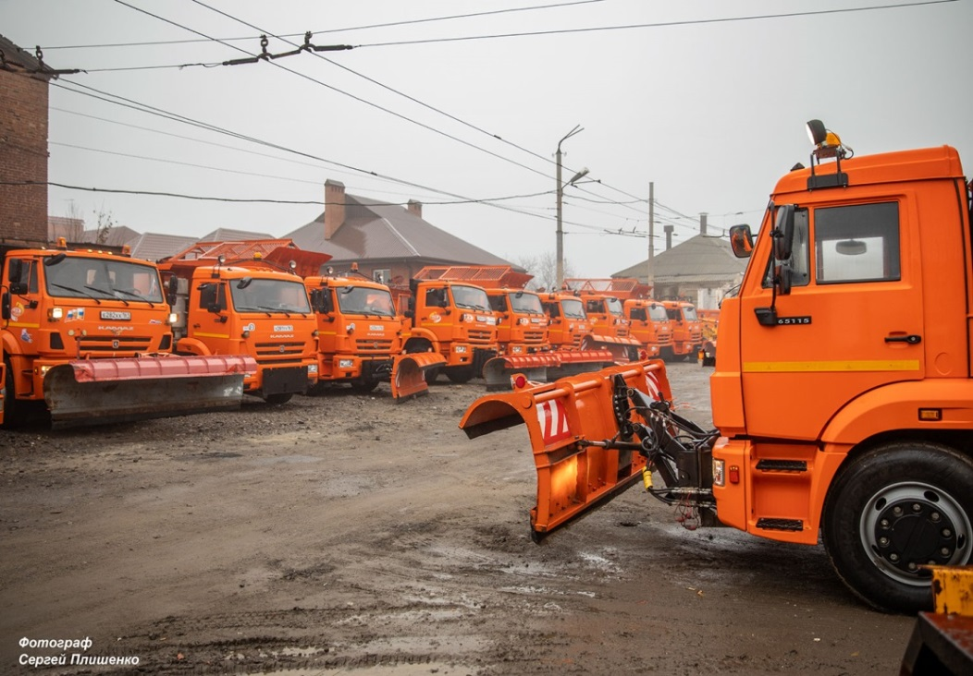
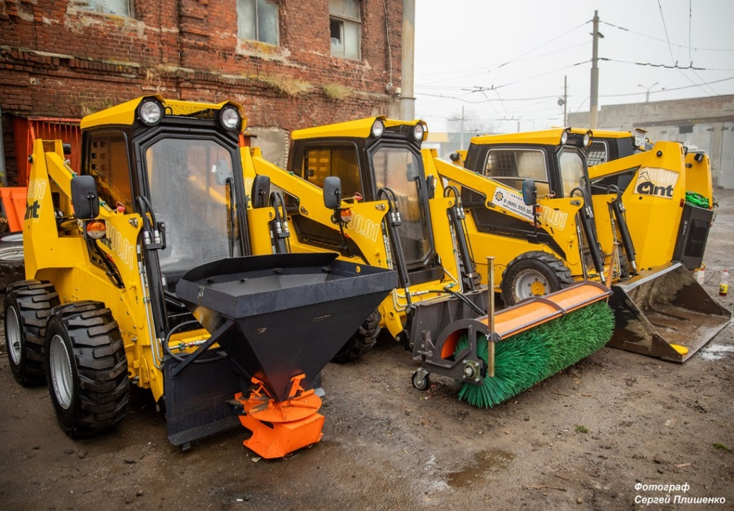
Отчет главы Администрации города Таганрога об итогах работы в 2019 году
Подготовка к зиме

Slide 19
Отчет главы Администрации города Таганрога об итогах работы в 2019 году
 | 2017 | 2018 | 2019
Капитальный ремонт | 22,0 | 24,4 | 136,5
Текущий ремонт | 171,0 | 55,0 | 50,5
Дороги. Финансирование (млн руб.)

Slide 20
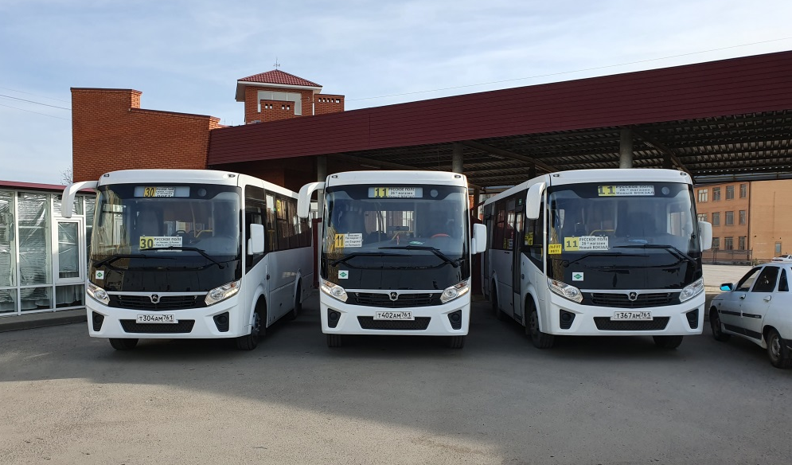
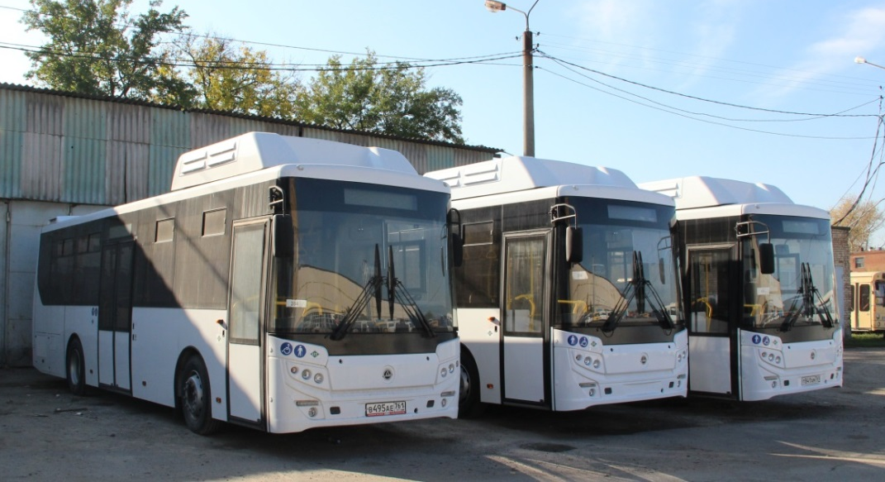
Отчет главы Администрации города Таганрога об итогах работы в 2019 году
Транспорт

Slide 21
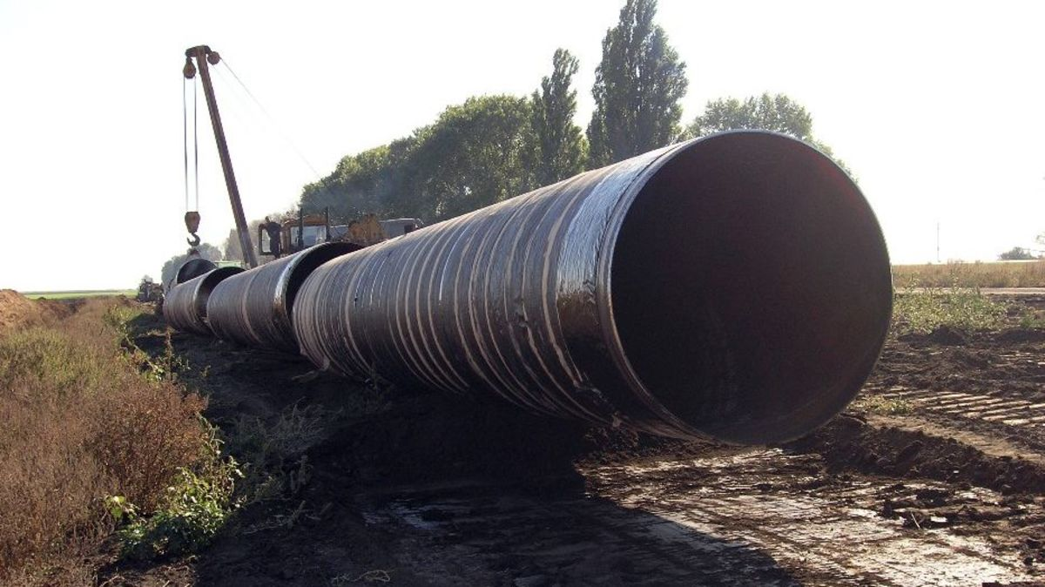
Отчет главы Администрации города Таганрога об итогах работы в 2019 году
 | 2017 | 2018 | На 01.11.2019
Количество аварийных ситуаций | 933 | 1050 | 905
Водоснабжение

Slide 22
Отчет главы Администрации города Таганрога об итогах работы в 2019 году
 | 2018 | 2019
Направлено средств на выполнение работ (млн рублей) | 110,2 | 207,0
Коллектор

Slide 23
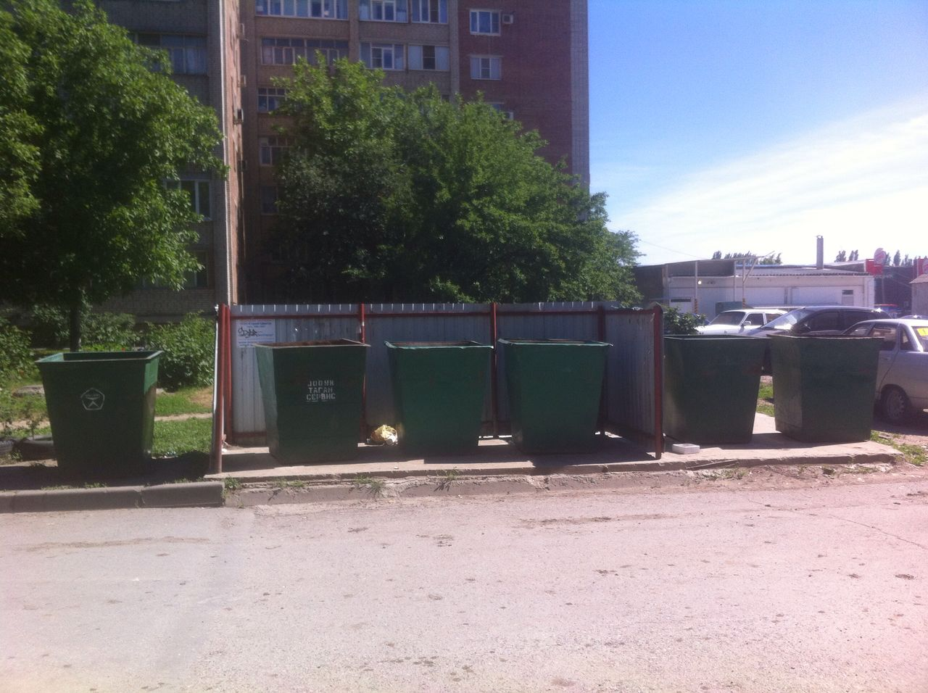
Отчет главы Администрации города Таганрога об итогах работы в 2019 году
Установлено контейнеров:
20 | заглубленных вместимостью 5 м3
169 | вместимостью 8 м3
1224 | вместимостью 1,1 м3
Мусорная реформа

Slide 24
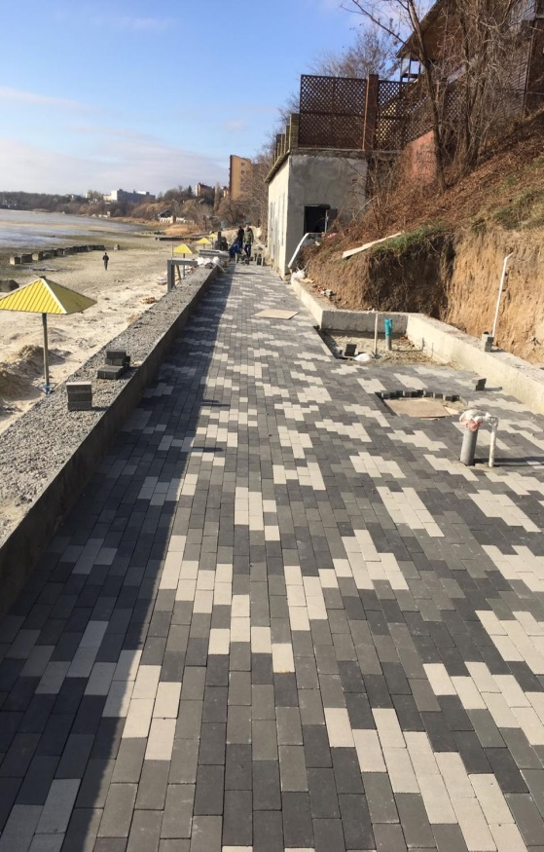
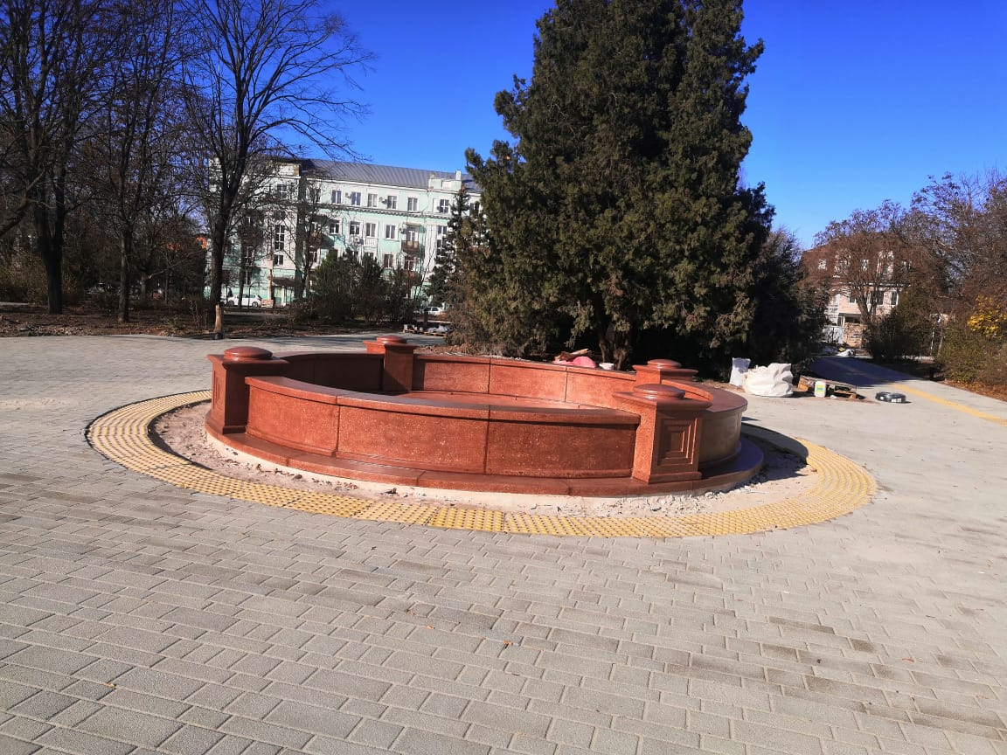
Отчет главы Администрации города Таганрога об итогах работы в 2019 году
Комфортная городская среда

Slide 25
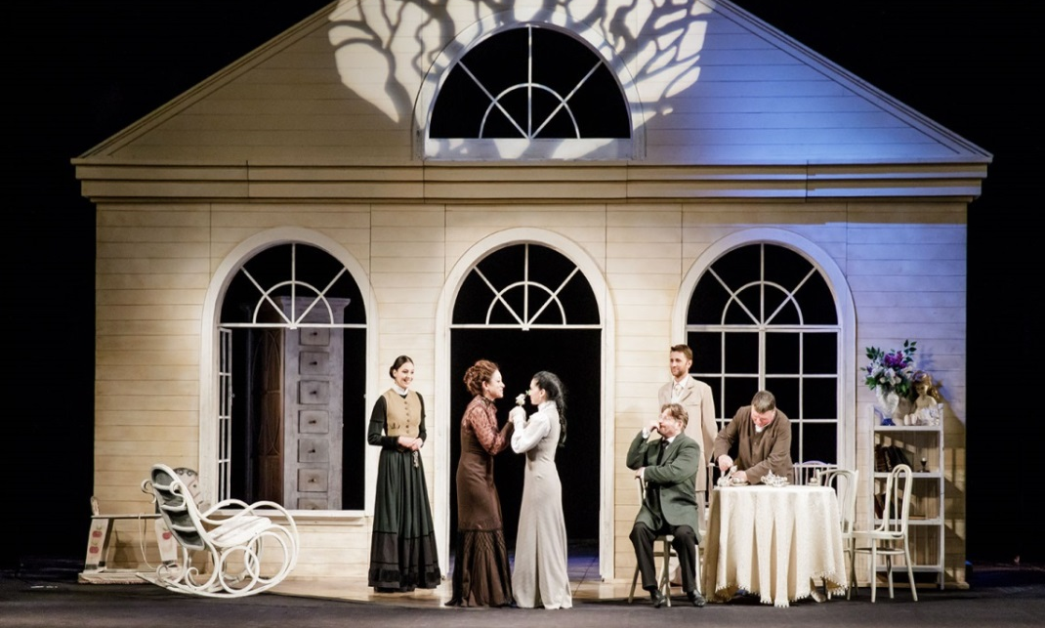
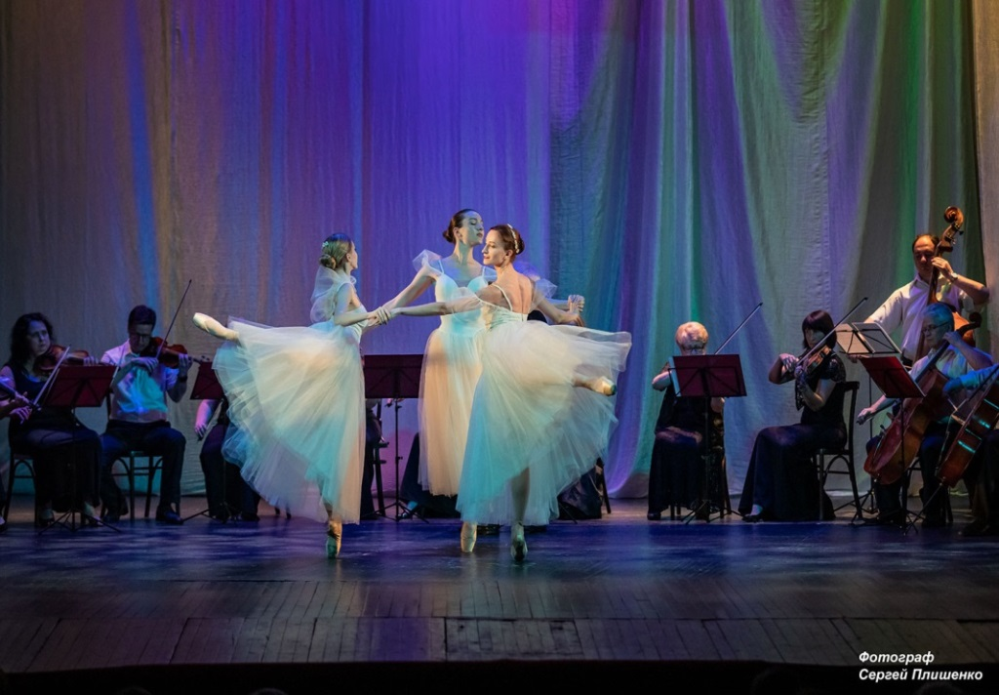
Отчет главы Администрации города Таганрога об итогах работы в 2019 году
Культура

Slide 26
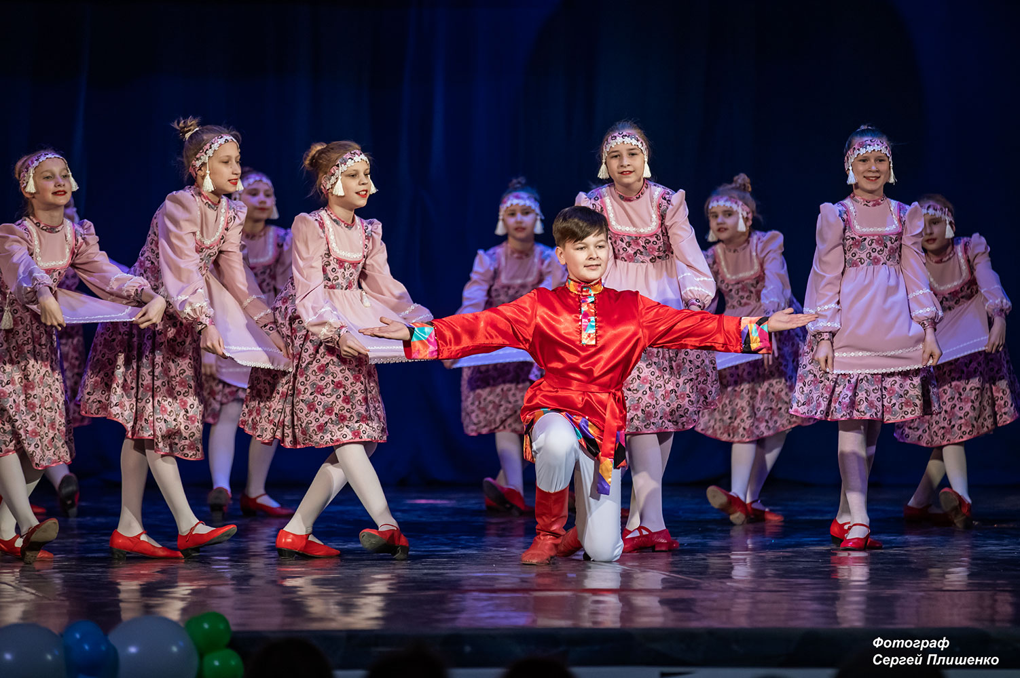
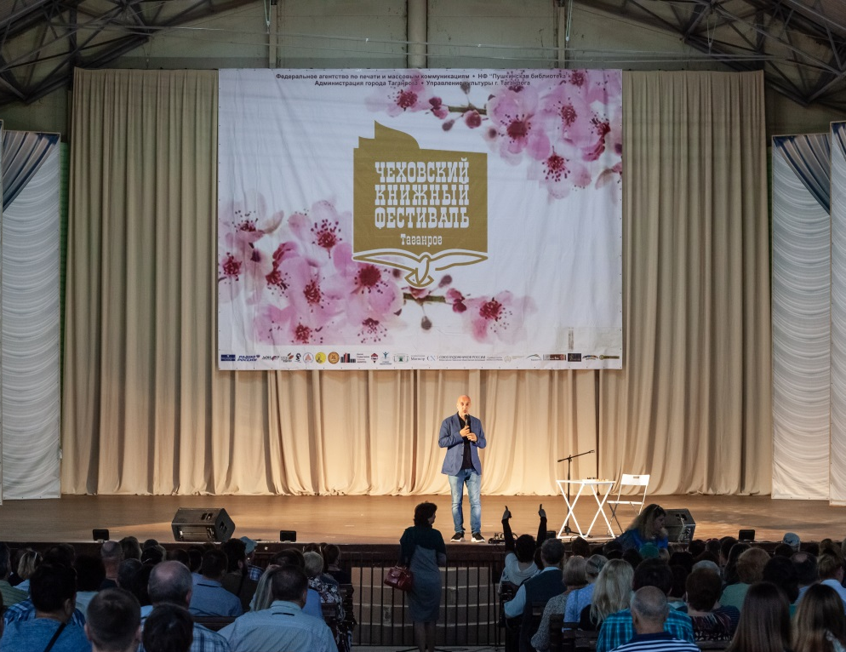
Отчет главы Администрации города Таганрога об итогах работы в 2019 году
Культура

Slide 27
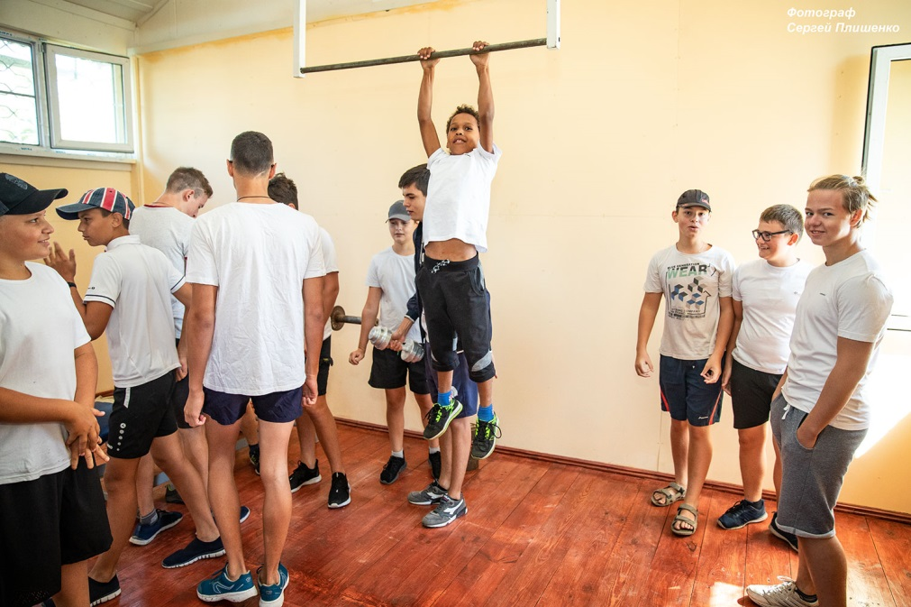
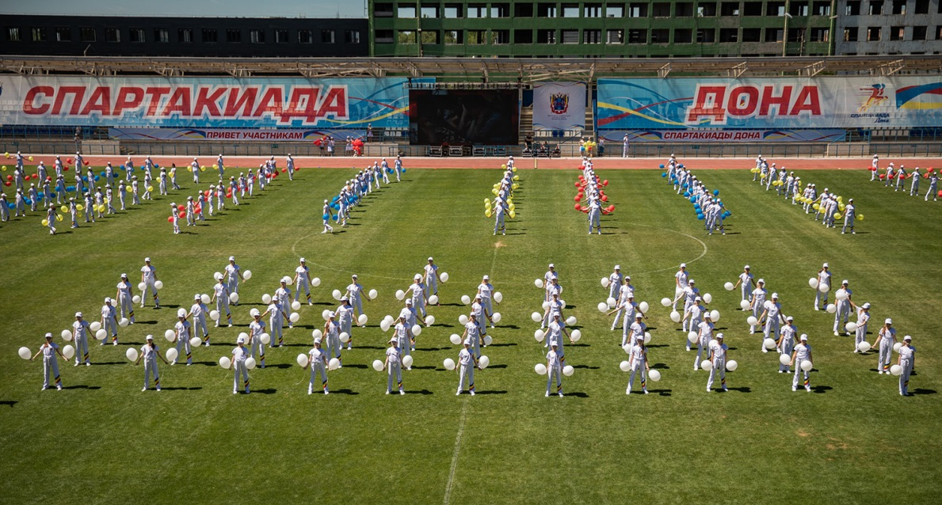
Отчет главы Администрации города Таганрога об итогах работы в 2019 году
Спорт

Slide 28
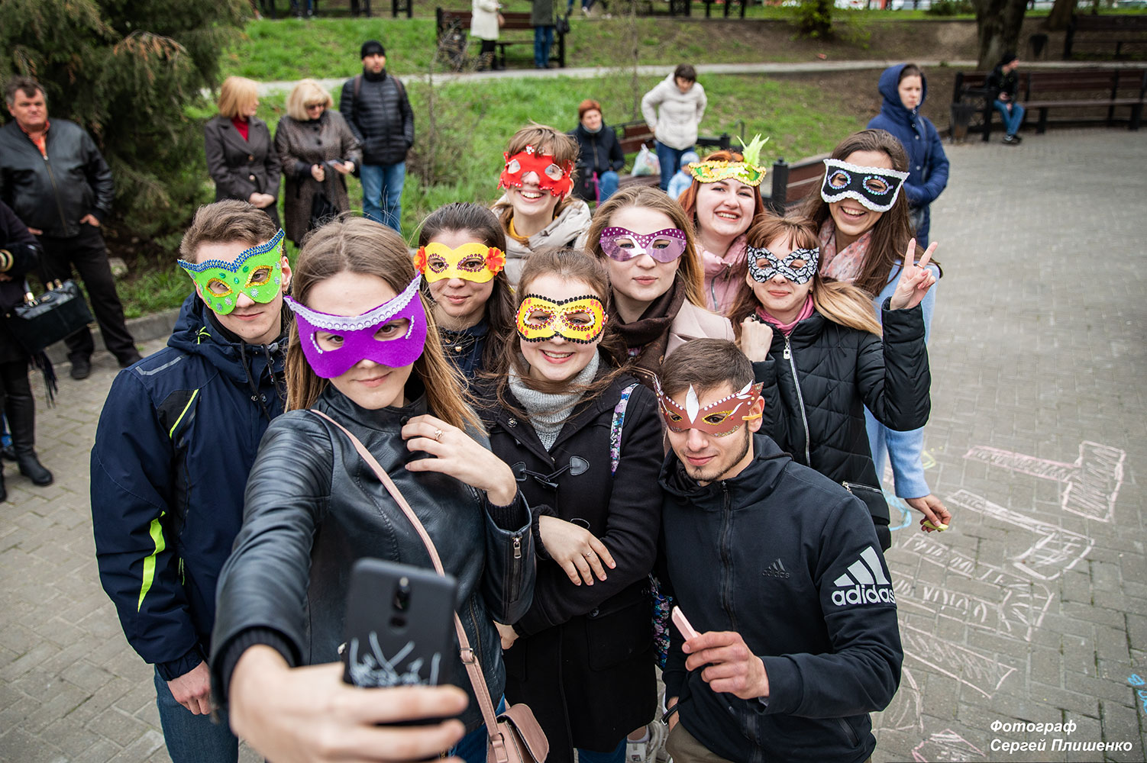
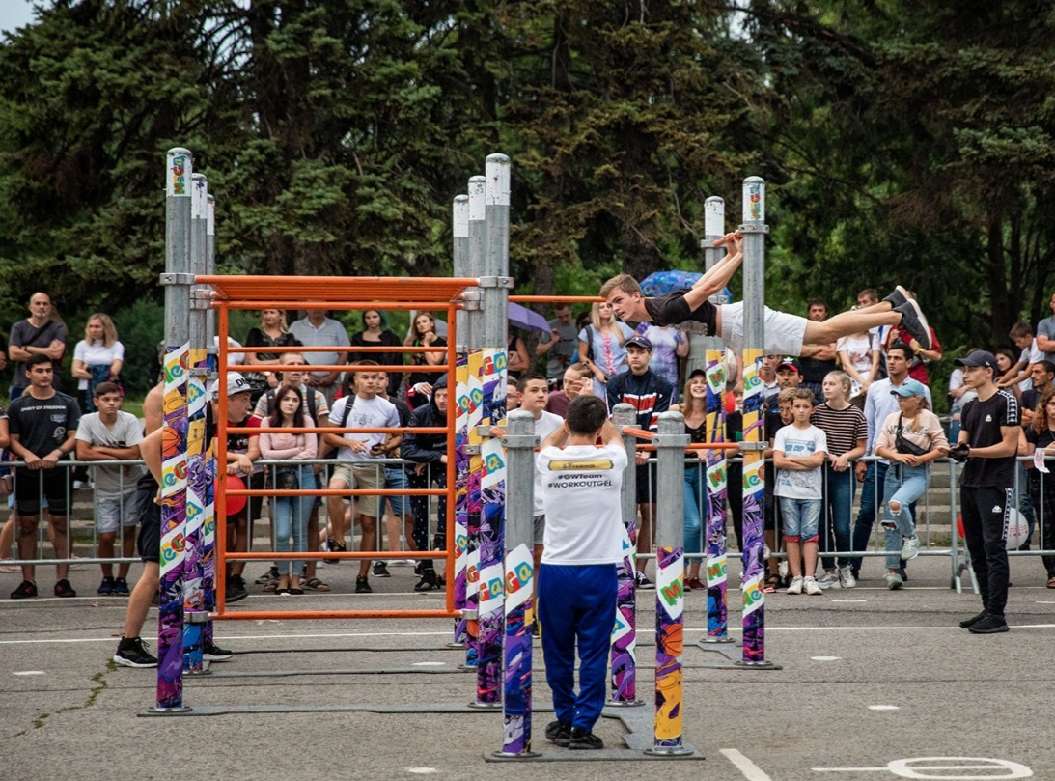
Отчет главы Администрации города Таганрога об итогах работы в 2019 году
Молодежь

Slide 29
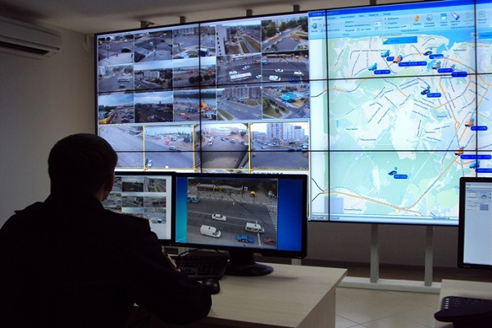
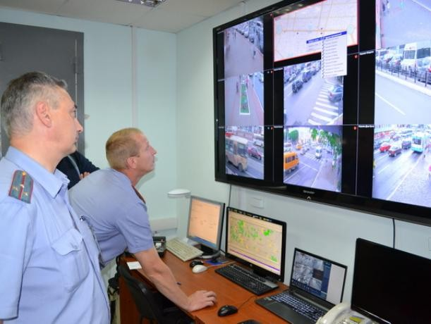
Отчет главы Администрации города Таганрога об итогах работы в 2019 году
Безопасный город

Slide 30
ОТЧЕТ ГЛАВЫ АДМИНИСТРАЦИИ
ГОРОДА ТАГАНРОГА АНДРЕЯ ВЛАДИМИРОВИЧА ЛИСИЦКОГО ОБ ИТОГАХ РАБОТЫ В 2019 ГОДУ

